Slide 1


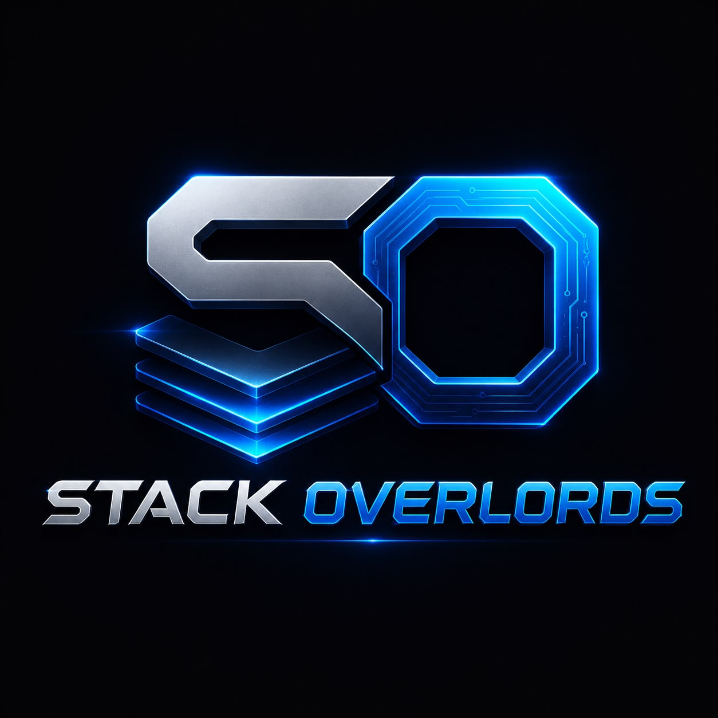
Sistema de Gestión Organizacional
Proyecto Final - Programación Orientada a Objetos – Grupo #3 Universidad Tecnológica de Honduras (UTH)

Slide 2


Descripción del Problema
La gestión eficiente de la información organizacional, abarcando empleados, departamentos, cargos y proyectos, es un pilar fundamental para cualquier empresa moderna.
Cuando estos datos se administran de forma manual o dispersa en hojas de cálculo, resulta sumamente complejo mantener la integridad de los registros, controlar las dependencias entre entidades y generar reportes consolidados y confiables para la toma de decisiones estratégicas.

Slide 3







Objetivos del Proyecto
Aplicación de POO
Arquitectura Robusta
Persistencia Segura
Modelar entidades del dominio empresarial aplicando rigurosamente los principios de encapsulamiento, herencia y polimorfismo en Java.
Implementar una arquitectura en cinco capas (Modelo, DAO, Controlador, Vista y Conexión) para separar responsabilidades y facilitar el mantenimiento.
Desarrollar operaciones CRUD completas y seguras utilizando JDBC y SQLite, garantizando la integridad referencial de los datos.

Slide 4
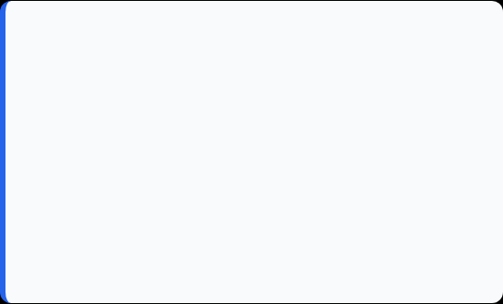
Funcionalidades Principales
Gestión Integral (CRUD)
Interfaz MDI y Reportes
El sistema permite realizar operaciones completas de creación, lectura, actualización y eliminación para seis entidades fundamentales: Países, Departamentos, Cargos, Empleados, Proyectos y sus respectivas Asignaciones.
Equipado con un Panel de Control (Dashboard) con métricas en tiempo real, interfaz de múltiples ventanas (MDI) para navegación fluida, sistema de autenticación y capacidad de exportar datos a formatos PDF y CSV.

Slide 5






Stack Tecnológico
Java SE & Swing
SQLite & JDBC
Herramientas Auxiliares
Lenguaje principal de desarrollo y biblioteca de componentes gráficos para la construcción de una interfaz de escritorio robusta y estructurada.
Motor de base de datos relacional embebido, utilizado junto con el driver JDBC para garantizar la persistencia local de la información sin requerir servidores externos.
Gestión de dependencias con Maven, control de versiones colaborativo con Git/GitHub y generación dinámica de reportes con la librería iText 5.

Slide 6
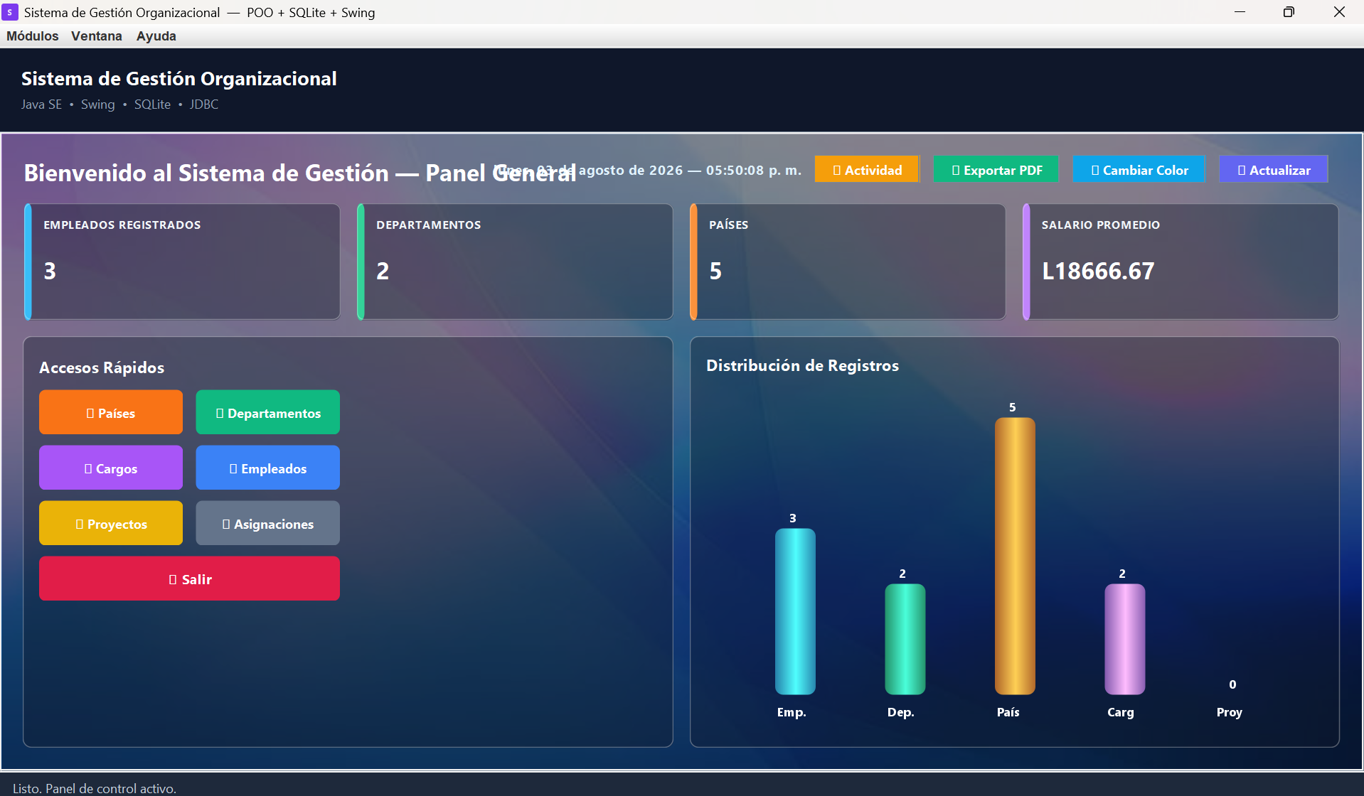
Experiencia de Usuario (UI)
El sistema está diseñado bajo el estándar MDI (Multiple Document Interface), permitiendo a los usuarios gestionar diversos módulos organizacionales de forma simultánea dentro de un mismo entorno.
El Dashboard principal consolida la información vital del negocio, ofreciendo métricas instantáneas sobre el volumen de personal, presupuestos y distribución geográfica, optimizando la interacción y la visibilidad de los datos.

Slide 7


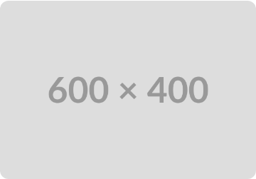


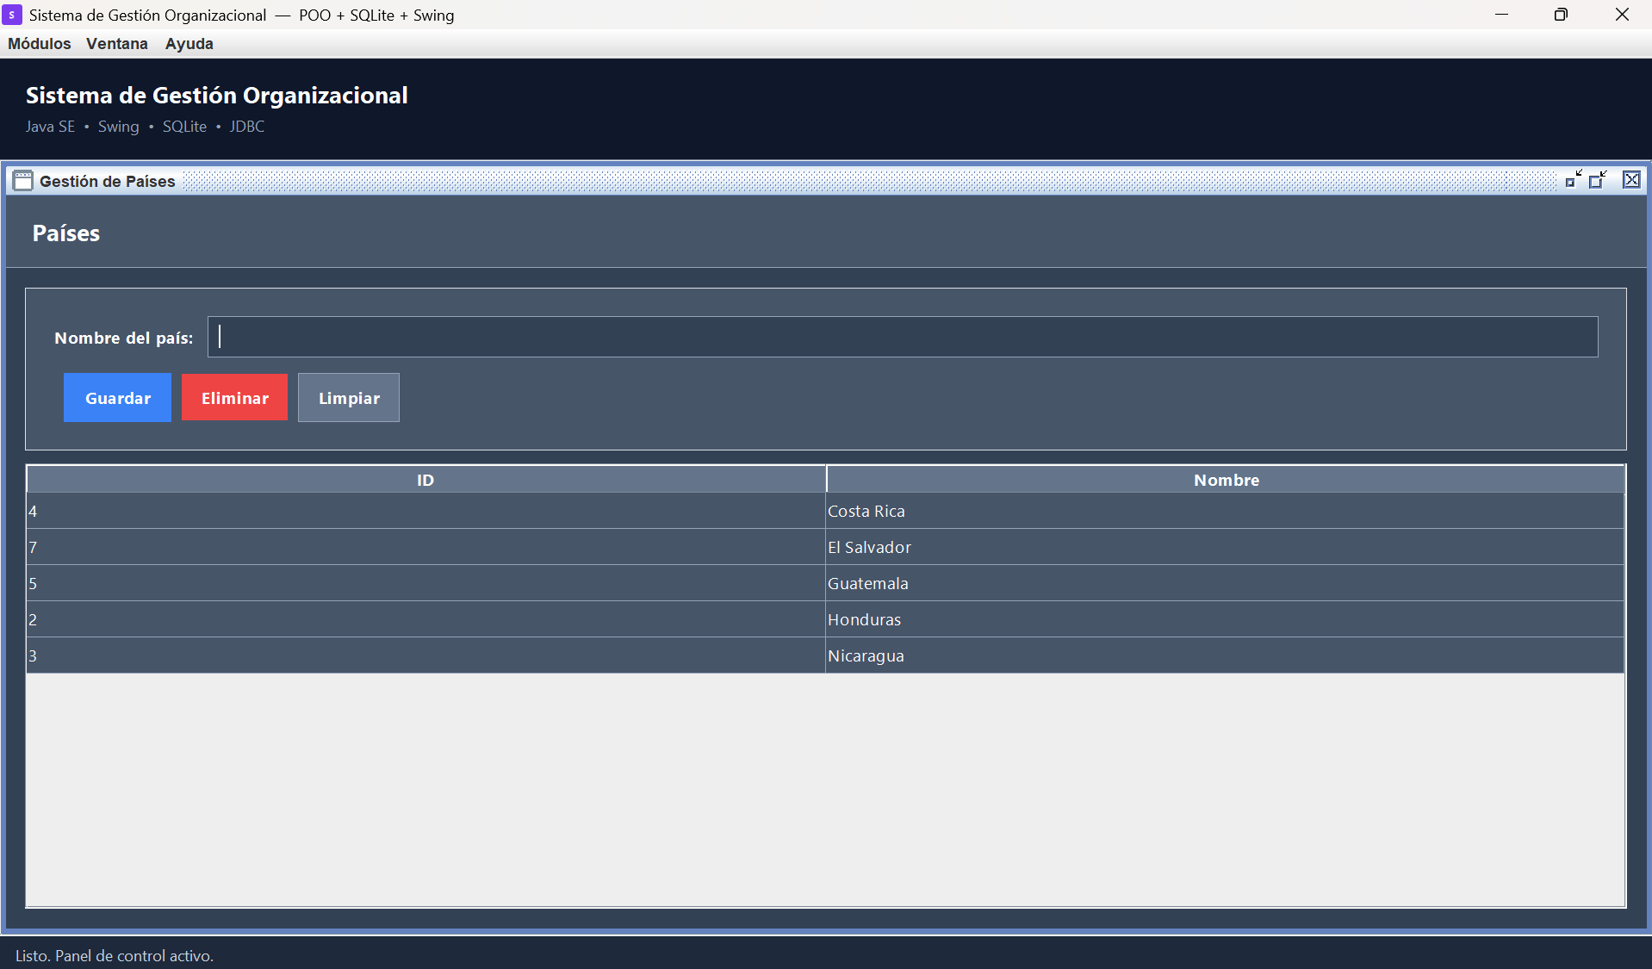
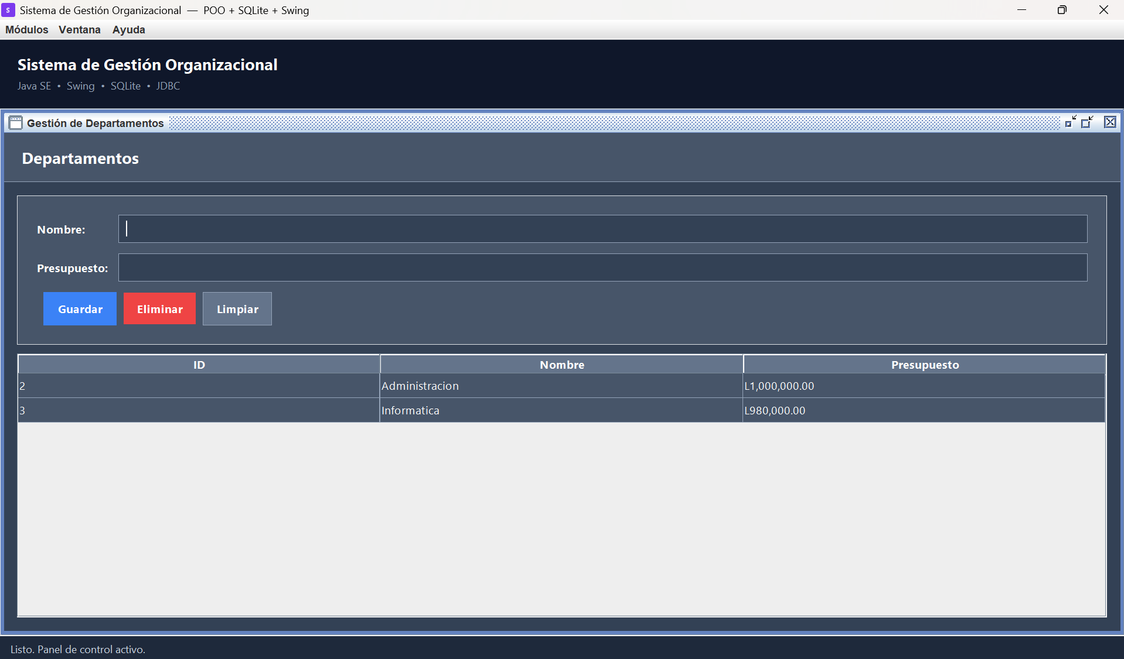
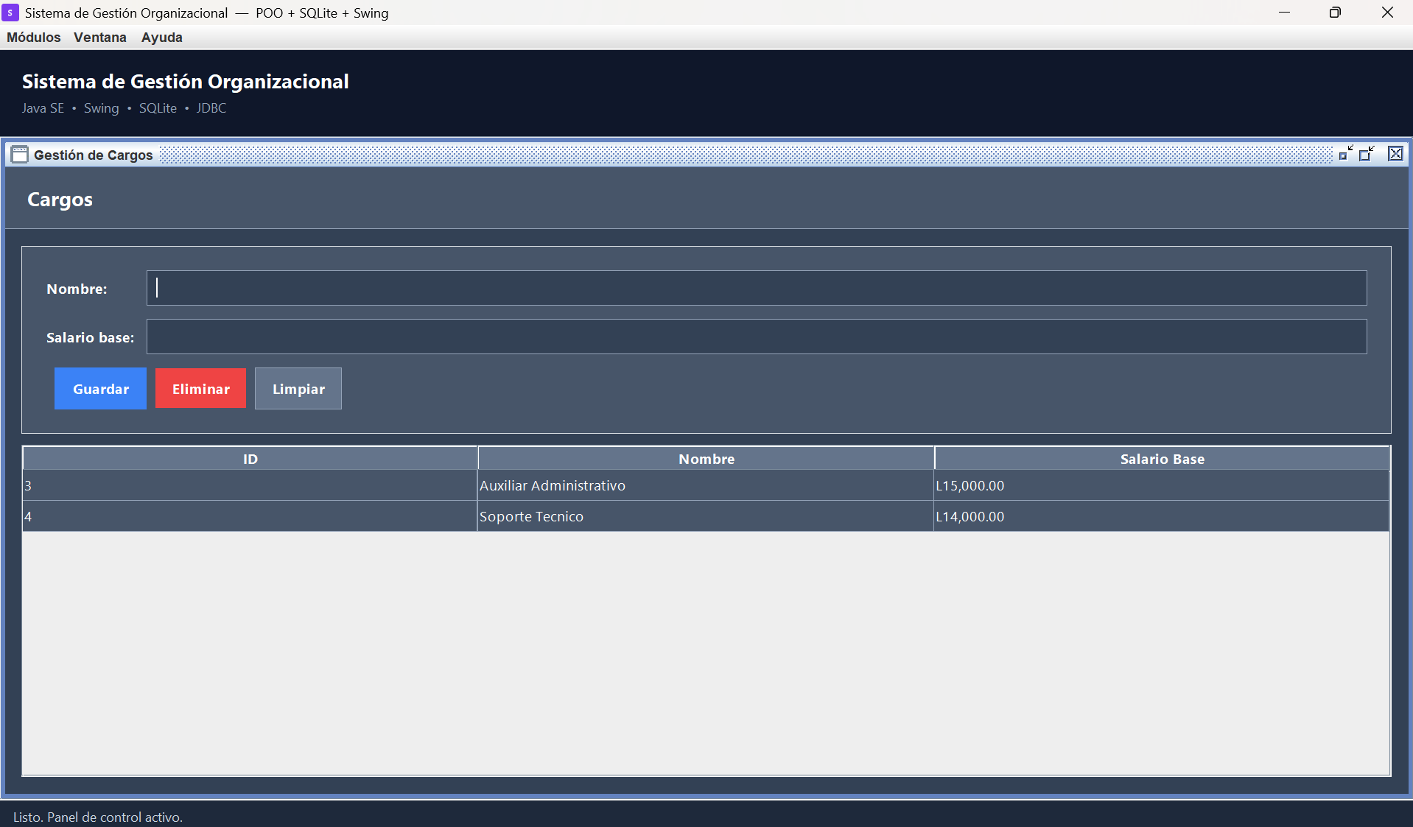
Módulos del Sistema
Módulo de países
Módulo de departamentos
Módulo de cargos

Slide 8
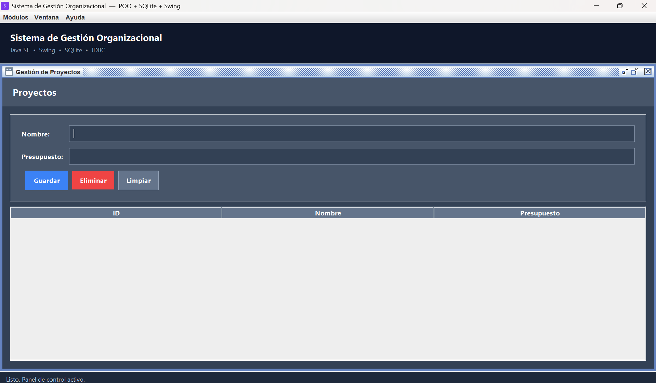
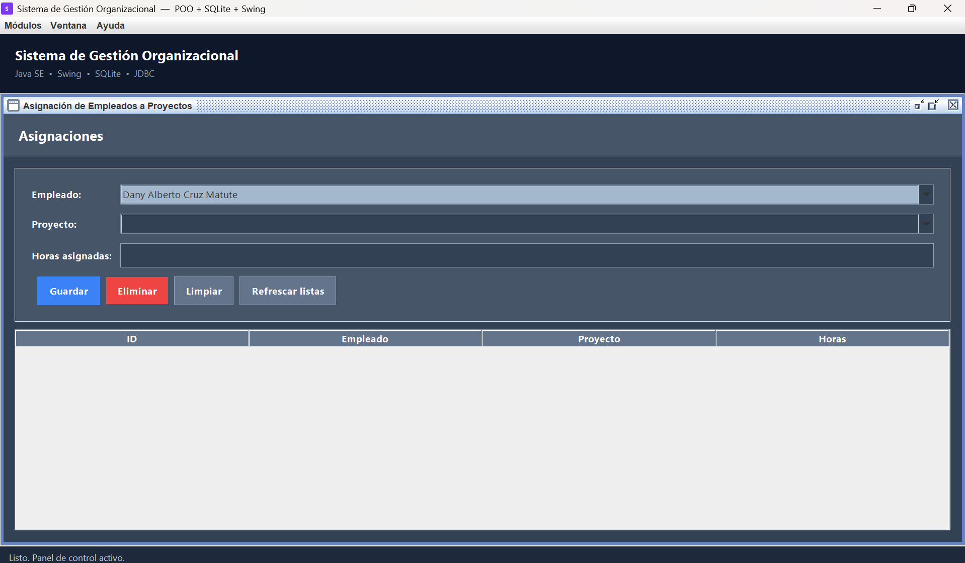
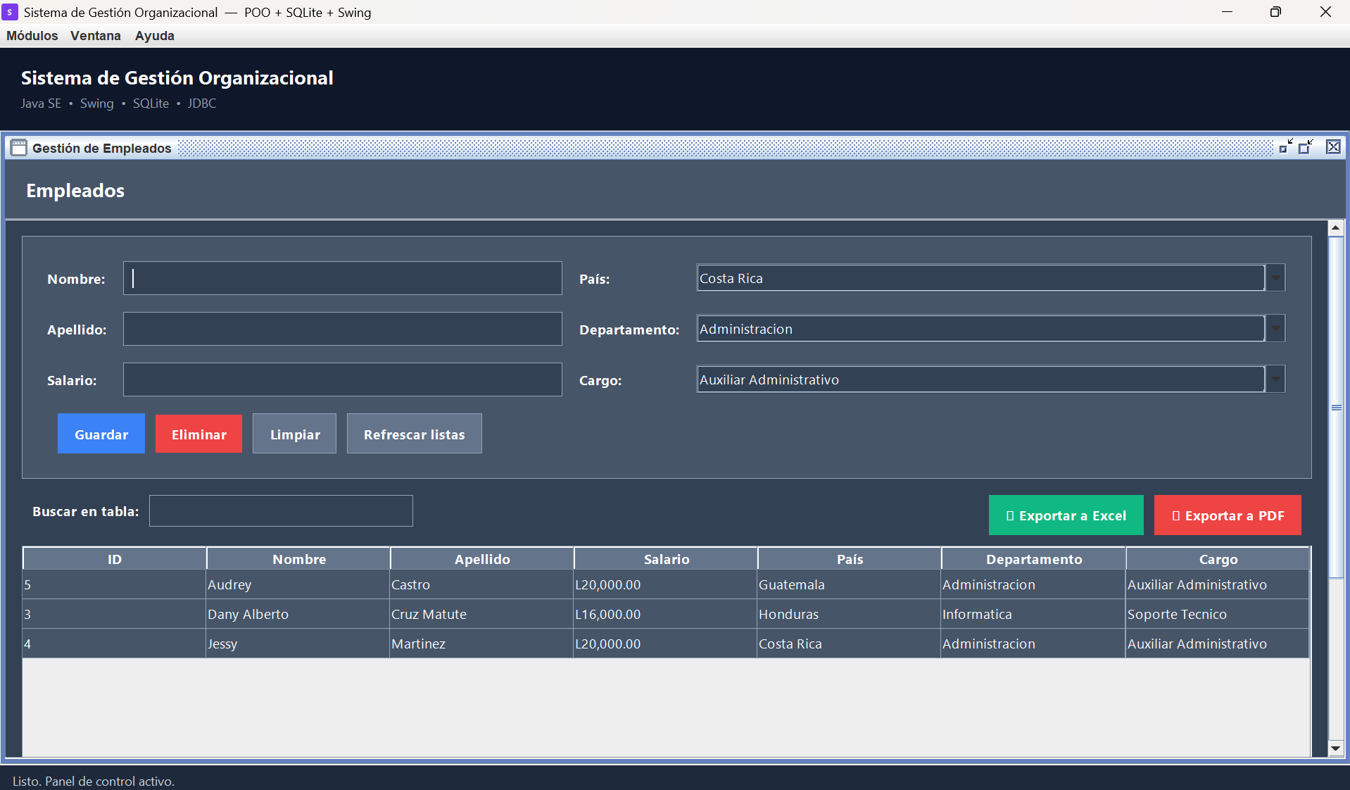
Módulos del Sistema
Módulo de Empleados
Módulo de Proyectos
Módulo de Asignaciones

Slide 9
Conclusiones
Modelado Eficaz con POO La aplicación rigurosa de los pilares de la POO comprobó su eficacia para estructurar problemas reales, facilitar el mantenimiento a futuro y reducir la redundancia de código en el sistema.
Arquitectura Desacoplada La separación del código en capas lógicas (Modelo, DAO, Controlador, Vista) fue clave para permitir el desarrollo en paralelo de estas sin generar conflictos significativos de integración.
Persistencia Óptima La integración de SQLite mediante el patrón Singleton demostró ser una solución altamente eficiente, segura y portable para aplicaciones de escritorio corporativas.

Slide 10

Gracias por su atención.

